Slide 1
Требования к системам электроснабжения (СЭС). Элементы СЭС. Классификация СЭС.

Slide 2
Перечень основных нормативно-правовых документов:
ПУЭ - правила устройства электроустановок;
ПТЭЭП - правила технической эксплуатации электроустановок потребителей;
ПТЭЭСиС – правила технической эксплуатации электрических станций и сетей;
ПОТ - правила охраны труда;
РД - руководящие документы межотраслевые правила по охране труда (правила безопасности) при эксплуатации электроустановок.

Slide 3
ПУЭ – это свод нормативных требований к конструктивному и схемному исполнению электроустановок.
В ПУЭ для воздушных линий устанавливаются требования по областям применения различных типов опор, линейной изоляции, арматуры, расстояния между фазами, габариты проводов до земли, условия пересечения с автострадами, линиями связи.

Slide 4
ПУЭ (7 издание) – утверждены Министерством энергетики РФ, приказ № 204 от 08.06.2002 г., введены в действие с 01.01.2003 г.
ПТЭЭП - утверждены Министерством энергетики РФ, приказ № 6 от 13.01.2003 г., введены в действие с 01.07.2003 г.
ПОТ - утверждены Министерством труда и социальной защиты РФ, приказ № 74н от 19.02.2016 г., введены в действие с 19.10.2016 г.

Slide 5
Термины
Электрическая сеть - совокупность электроустановок для передачи и распределения электрической энергии, состоящая из подстанций, распределительных устройств, токопроводов, воздушных и кабельных линий электропередачи, работающих на определенной территории (ПТЭЭП).
Электрическая сеть - совокупность подстанций, распределительных устройств и соединяющих их электрических линий, размещенных на территории района, населенного пункта, и потребителей электрической энергии (МПОТ).

Slide 6
Электроустановка - совокупность машин, аппаратов, линий и вспомогательного оборудования (вместе с сооружениями и помещениями, в которых они установлены), предназначенных для производства, преобразования, трансформации, передачи, распределения электрической энергии и преобразования ее в другие виды энергии.

Slide 7
Электрооборудование - совокупность электрических устройств, объединенных общими признаками.
Признаками объединения в зависимости от задач могут быть: назначения, например, технологическое; условия применения, например, в тропиках; принадлежность объекту, например, станку, цеху.

Slide 8
Электростанция - электроустановка, предназначенная для производства электрической или электрической и тепловой энергии, состоящая из строительной части, оборудования для преобразования различных видов энергии в электрическую или электрическую и тепловую, вспомогательного оборудования и электрических распределительных устройств.

Slide 9
Электрическая подстанция - электроустановка, предназначенная для преобразования и распределения электрической энергии.
Трансформаторная подстанция - электрическая подстанция, предназначенная для преобразования электрической энергии одного напряжения в электрическую энергию другого напряжения с помощью трансформаторов.

Slide 11
Блочная трансформаторная подстанция 10/0,4 кВ

Slide 12
Трансформаторная подстанция 35/10 кВ

Slide 13
Преобразовательная подстанция

Slide 14
Электрический распределительный пункт - электрическое распределительное устройство, не входящее в состав подстанции.
Электрическое распределительное устройство - электроустановка, служащая для приема и распределения электроэнергии и содержащая коммутационные аппараты, сборные и соединительные шины, вспомогательные устройства (компрессорные, аккумуляторные и др.), а также устройства защиты, автоматики и измерительные приборы.

Slide 15
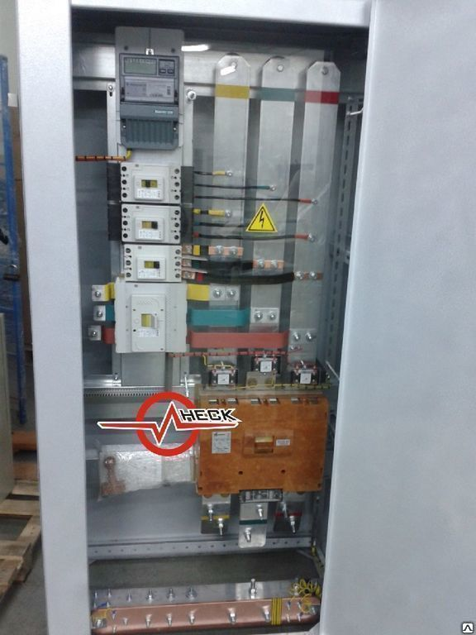
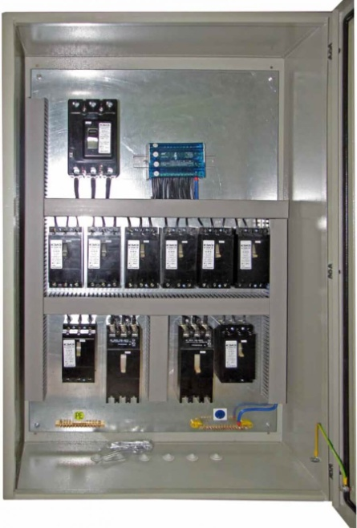
Распределительные пункты 380 В

Slide 16
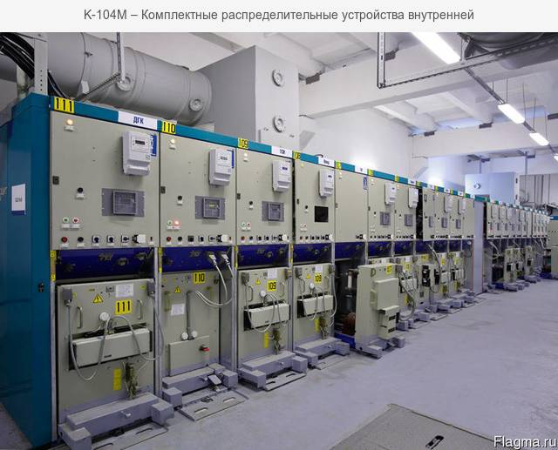
Распределительные устройства 6-10 кВ

Slide 17
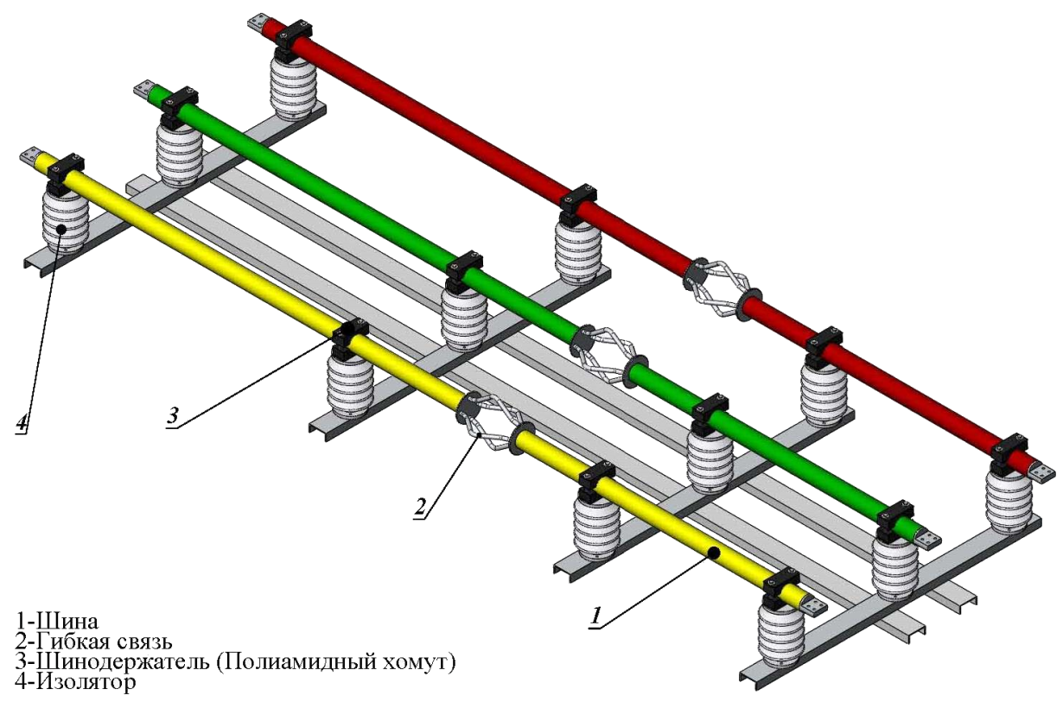
Токопровод - устройство, выполненное в виде шин или проводов с изоляторами и поддерживающими конструкциями, предназначенное для передачи и распределения электрической энергии в пределах электростанции, подстанции или цеха.

Slide 18
Линия электропередачи - электрическая линия, выходящая за пределы электростанции или подстанции и предназначенная для передачи электрической энергии.
Кабельная линия электропередачи (КЛ) - линия для передачи электроэнергии или отдельных импульсов ее, состоящая из одного или нескольких параллельных кабелей с соединительными, стопорными и концевыми муфтами (заделками) и крепежными деталями, а для маслонаполненных кабельных линий, кроме того, с подпитывающими аппаратами и системой сигнализации давления масла.

Slide 19
Система электроснабжения — совокупность источников и систем преобразования, передачи и распределения электрической энергии.
Конфигурация СЭС — схема расположения входящих в СЭС источников электроэнергии, устройств распределения, передачи, преобразования электроэнергии (электростанции, линии электропередачи, трансформаторные подстанции, распределительные устройства и т. д.).

Slide 20
Лини электропередачи (ЛЭП) 220 кВ и выше
Повышающая подстанция (ПС)
Электрическая станция
ЛЭП 110 кВ
Понижающая подстанция (ПС)
Понижающая подстанция
ЛЭП 10 кВ
ЛЭП 6 кВ
ПС 6/0,4 кВ
Потребитель ЭЭ
Система электроснабжения

Slide 21
Конфигурации электрических сетей
- Потребители ЭЭ
а) радиальная конфигурация;
б) кольцевая конфигурация;
в) одноцепная с двухсторонним питанием;
г) двухцепная магистральная конфигурация;
д) сложнозамкнутая конфигурация.

Slide 22
К системам электроснабжения (СЭС) предъявляются следующие основные требования:
Надёжность системы и бесперебойность электроснабжения потребителей;
Качество ЭЭ на вводе к потребителю;
Безопасность обслуживания элементов СЭС;
Унификация (модульность, стандартизация);
Экономичность, включает в себя такие понятия, как энергоэффективность и энергосбережение;
Экологичность;
Живучесть.

Slide 23
Надежность – свойство объекта сохранять во времени способность выполнять требуемые функции в заданных режимах и условиях применения, технического обслуживания, хранения и транспортирования.
Надежность СЭС - бесперебойное снабжение электрической энергией в пределах допустимых показателей ее качества и исключение ситуаций, опасных для людей и окружающей среды.
Живучесть – способность СЭС восстанавливать свою работу поле аварийных режимов.

Slide 24
СЭС имеют специфические особенности:
1. Непрерывность и неразрывное единство производства, передачи, распределения и потребления ЭЭ; практическая невозможность ее складирования;
2. Многоцелевое использование ЭЭ при наличии категорий потребителей с различными требованиями к надежности и качеству ЭЭ;
3. Наличие большого числа источников и потребителей системы;
4. Непрерывное развитие системы по территории и во времени.

Slide 25
Классификация СЭС
По напряжению — сверхвысокого напряжения (от 330 кВ и выше), высокого напряжения (от 6 до 220 кВ), низкого напряжения (до 1кВ);
По роду тока — постоянного, переменного тока.
По числу фаз — одно-, двух-, трёх-, фазные.
По режиму нейтрали — с изолированной нейтралью, глухозаземлённой нейтралью и т. д.
По надёжности электроснабжения — обеспечение потребителей 1 (особая группа 1 категории), 2, 3 категорий надёжности, обеспечение смешанных потребителей.

Slide 26
По конструкции:
электропроводки (силовые и осветительные);
токопроводы – для передачи ЭЭ в больших количествах на небольшие расстояния;
воздушные линии (ВЛ) – для передачи ЭЭ на большие расстояния;
кабельные линии (КЛ) – для передачи ЭЭ на далекие расстояния в случаях, когда сооружение ВЛ невозможно.

Slide 27
По конфигурации — замкнутые и разомкнутые.
Разомкнутые: радиальные и магистральные;
Замкнутые: кольцевые, сеть с двух сторонним питанием, сложнозамкнутая сеть.
По выполняемым функциям – системообразующие (330 – 1150 кВ), питающие (110-330 кВ) и распределительные сети (6-10 кВ).

Slide 28
ЭС1, ЭС2 – электростанции;
ПС1, ПС2 – повышающие подстанции;
Л1,Л2,Л3 – системообразующая сеть;
ПС3 220 кВ питает питающую сеть;
ПС4, ПС5, ПС6 шины среднего и низшего напряжения являются центрами питания распределительных сетей;
РП – распределительные пункты;
ТП1, ТП2 – трансформаторные подстанции.
Фрагмент электрических сетей

Slide 29
Режимы и параметры системы и сети
Режим системы - состояние системы в любой момент времени или на некотором интервале времени.
Режим определяется показателями, которые называются параметрами режима:
1) частота;
2) активная и реактивная мощность в элементах системы;
3) напряжение в различных точках сети у потребителей;
4) величины токов;
5) величины углов расхождения векторов ЭДС и напряжения.

Slide 30
Основные виды режимов СЭС:
Нормальный установившийся режим, применительно к которому проектируется электрическая сеть и определяются ее технико–экономические характеристики;
Аварийный режим, при котором его параметры превышают критические значения;
Послеаварийный установившийся режим, наступающий после аварийного отключения какого – либо элемента сети или ряда элементов (в этом режиме система и соответственно сеть могут работать с несколько ухудшенными технико– экономическими характеристиками);
Переходный режим, во время которого система переходит из одного состояния к другому.

